Slide 1
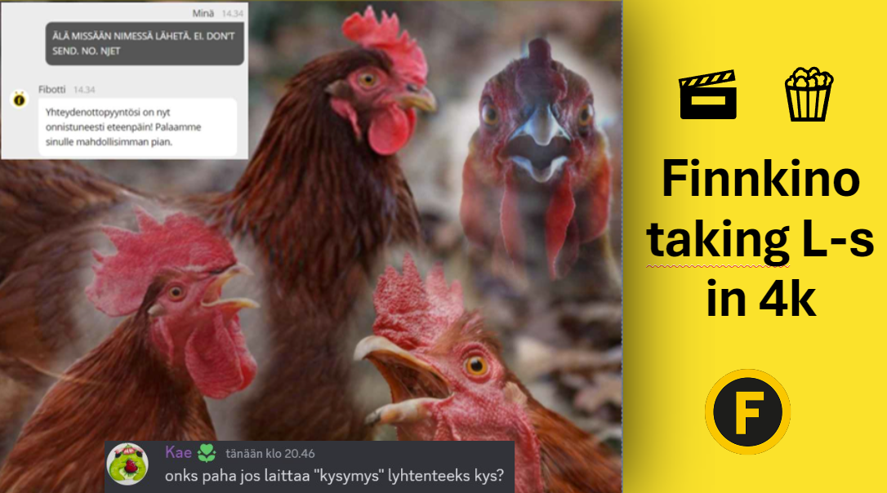
Ella aloittaa jos joku toine haluu nii käy
Aiheen esittely
-Valitsemamme palvelu on Finnkinon nettisivut
Miksi valittiin tämä?
-Ollaan kaikki vaihtelevalla määrällä/yleisyydellä asiakkaita ja joudutaan käyttämään nettisivua.
-ajan kanssa huomannut pieniä ärsyttäviä yksityiskohtia, nyt tutustuttiin kunnolla
Kohderyhmä:
-18-28 naiset, elokuvateatterien asiakkaita, netin välityksellä ostavat lippuja (tiedämme appin olemassa olosta)
Pari faktaa Finnkino yrityksestä
-Finnkino aloitti vuonna 1986.
-17 teatteria
-Hauska fakta: hallituksen eka puheenjohtaja oli spede pasanen
Mieluusti vastataan kysymyksiin esityksen lopussa
Jess ja sitten siirrytään Finnkinon nettisivujen analysointiin ->​

Slide 2
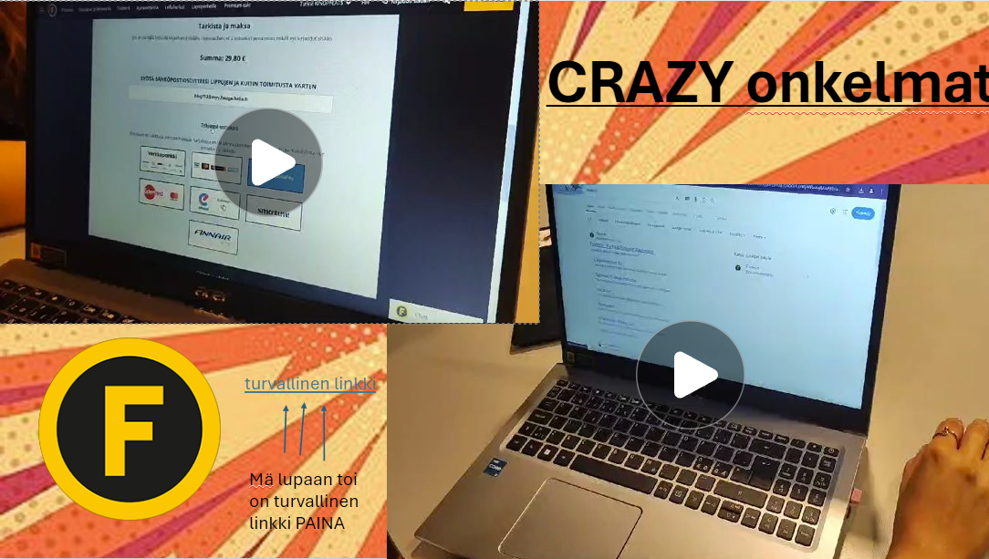
NYKYISEN PALVELUN ANALYSOINTI
Kuka lukee?
Sillävälin kun puhut niin me laitetaan videot pyöriin don’t worry about it
Heuristinen arviointi (Nielsen)
Johdonmukaisuus ja standardit
-chattibotti (löytyy nykyään melkein kaikkialta)
-alkeellinen
-sillä vaikeuksia ymmärtää yksinkertaisiakin pyytöjä (apua ei saa)
-selvä ”käsikirjoitus” josta ei suostu luopumaan.
-asiakaspalvelu ei chattibotin mukaan koskaan paikalla (laitettiin viestiä 9, 12 ja iltapäivällä).
-tarjoaa laittaa s-postin kautta apupyynnön asiakaspalvelulle, mutta tämä apu tulee viiveellä (chattibotin idea saada apua ja vastauksia NYT)
Käyttäjän kontrolli ja vapaus
-pystyy itse valitsemaan painamalla hakuvaihtoehtoja esim. genre, kieli
-”lisää hakuvaihtoehtoja”-kohta kumminkin piilohkossa, ja yleisemmin päätyy suoraan hakuun
-ei pysty tekemään monivalintaa esim. sijannin kanssa.
​Opastus ja ohjeistus​
-Hakupalkki toiminnolla pystyy etsimään elokuvia tai näyttelijöitä, mutta yhdenkin kirjaimen tai välilyönnin kirjoitusvirhe antaa tyhjää hakutulosta. Testattiin mm. lady gaga ja lady gaha
-Chatbotissa sama ongelma.​

Slide 3
Heuristinen arviointi (Nielsen) 2
Kuka lukee?
Joustavuus ja tehokkuus
POSITIIVISTA
(etusivulla tämän työn kirjoitushetkellä )
-suosituimmat leffat
-sarjalippujen ja lahjakorttien osto
NEGATIIVISTA
-hakeminen vaikeaa ->ei hakupalkissa ennakoivaa tekstiä
-välilehdiltä takaisinpäin siirtyminen, heittää footteriin eikä aikasempaan
-Tällä hetkellä Finnkinon etusivulla tyhjä musta aukko, jossa ennen leffamainoksia..
​Esteettinen suunnittelu​
POSITIIVISTA
-tumma värimaailma, tuttu
-Sivulla navigointi on helppoa ja selvät valikot per. Aihe.
-Fontti- ja kuvakoot ovat ideaaleja​
NEGATIIVISTA
-Sivulta poistuessa toiseen välilehteen, 'Finnkino' teksti muuttuu lehdessä pyöriväksi mainokseksi.
-Mainosten asettelu voisi olla vähemmän häiritsevää.
-Esimerkiksi verkkokaupoissa käytetään 'banneria',, muttei liiku ja on pois klikattavissa.​

Slide 4

Mia aloittaa ja Ella finish
EMPATIAKARTAT
”Tehtiin 2 empatiakarttaa joihin ”haastateltiin” kohderyhmään sopivia naisia. Tässä tiivistetysti heistä;
Ensimmäinen haastateltava
-29, perheenäiti, kuuro, asuu kotka
-haastattelun pohjalta tehty empatiakartan mukaan
Sanat/toiveet: nähdä useammalta päivävalinnalta elokuvatuloksia, toivon sivulla asioinnista helpompaa.
Ajatukset nettisivusta: asiakaspalvelija chattiin, saan käytettyä sivua tarkoitetusti mutta se on hankalaa
Teot: kiireinen niin suunnitellen tarkasti mutta sivu ei pysty tarkentamaan hakua, lähimpään teatteriin matkustus kestää joten asiointi netissä mieluusti nopeaa
Tunteet/tarpeet: hitaus ja epätehokkuus hermostuttaa, järjestelmäälisyys ja yksinkertaisuus mulle tärkeitä
Toinen haastateltava
-19, pk, näkörajoitteinen,
Sanat/toiveet: lefe löytäminen helpommax, pilkkaava chattibotti pois, top10 löydettävissä mutta mihin perustuu, olisi kiva finnkinon sivulta suoraan nähdä arvosteluja/dataa.
Ajatukset nettisivusta: chattibotti ajaa pois(ei kiinnosta) ja turhauttaa apuatarviivalle, ylläpidon puute tuntuu välinpitämättömältä, tummatausta väsyttää silmä eikä voi muuttaa
Teot: lippujen saaminen netisissä ja live työlästä mieluummin silti live, palautteen anto kun chatbot pyytää tuntuu hyödyttömältä
Tunteet/tarpeet: en tunne asiakkaita tärkeäksi, stressi enskalippujen kanssa, pitäisi olla vapaa-ajan riemu mutta stressaa

Slide 5

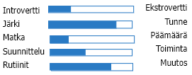
Muodostettu persona: Marjatta Monroikki
Ella lukee
25v, nainen, asuu kaupungissa, nettisivujen käyttäjä, käy usein elokuvissa. Elokuvakerhon jäsen/lippujen ostaja, keräilee elokuvien fanikamaa.
3 syytä sitoutua palveluun:​
Ei ole muuta paikkaa, mistä katsoa yhtä useita elokuvia yhtä tiheällä näytösaikataululla.​
Sivusto ei ole muistoissani kaatunut. Lipun saa aina ostettua.
Elokuvien tiedot ja esitysajat pitävät paikkansa.​
3 syytä olla sitoutumatta palveluun:​
Pitää olla auki muitakin sivuja esim. IMBD ja wikipedia.​
Pitää olla kaikki tarvittavat tiedot valmiiksi muistissa.Hankala muuttaa kesken tilauksen.​
Suositeltuna auttajana chattibotti joka harvinaisen surkea.
Odotukset ja unelmat:​
Wickedin ensi-iltaan kerhon kanssa.​
Siirtää lippujen ostamisvastuun jollekin toiselle, mutta olen ainoa, joka kestää sivulla asioimisen.​
Haluan hankkia jackrusselinterrierin pennun.​
Elokuvasuositusten ja elokuvien tietojen löytäminen suomenkieliseltä sivulta on haave. Se helpottaisi elämää.

Slide 6
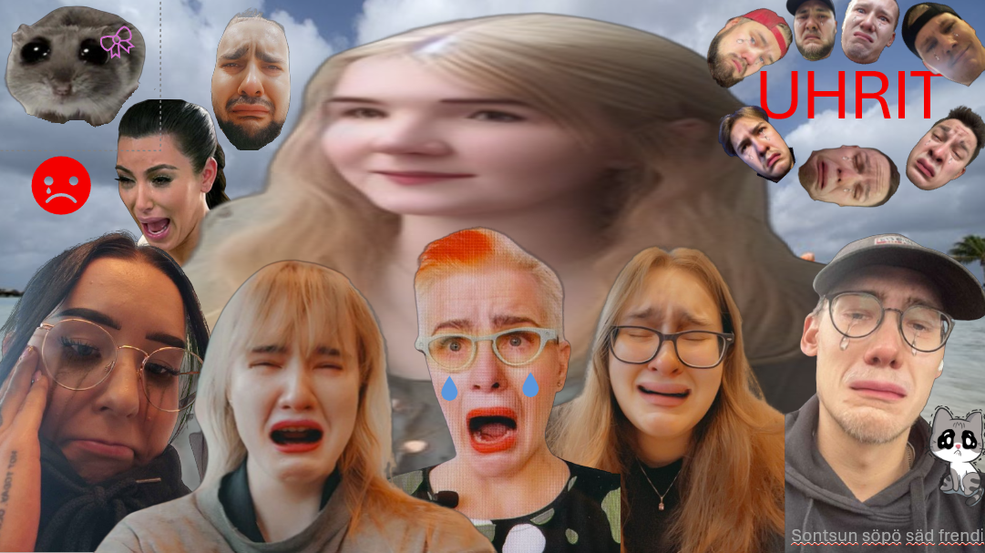
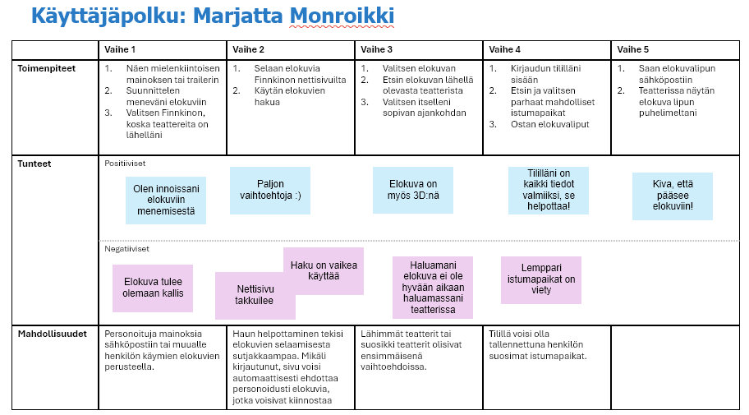
KUKA LUKEE?

Slide 7

Ella lukee?
ONGELMA
Ollakseen Suomen pääelokuvateatterikonserni, nettisivuja ei ole päivitetty nykytasolle. On selvää, että jollekin on maksettu kerran komeasti toimivan nettisivun luomisesta vuonna 2012, eikä niitä ole päivitetty sen jälkeen tai niiden toimivuutta ei ole tarkastettu. ​
Uutta on lisätty mm. chatbot joka ei toimi, turha extra hakukohta, mutta niidenkään toimivuutta ei ole varmistettu. Istumapaikkojen sijainnit "näkee", mutta enempää tietoa niistä ei saa. Sivulla ei ole myöskään mitään ennakointia (tekstin tai suosituksia), joka ei houkuttele asiakkaita vierailemaan sivustolla uudelleen. ​​
Eli, nettisivu on heitetty hätäisesti kokoon. Se ei vastaa modernin maailman tarpeisiin, eikä sen kokoonpanossaa ole otettu huomioon helppokäyttöisyyttä. Nykyinen chattibotti on täysin käyttökelvoton ja virtuaalinen maailma ja sen tuomat ratkaisut saisi lisäämällä AI:n muualle.​

Slide 8
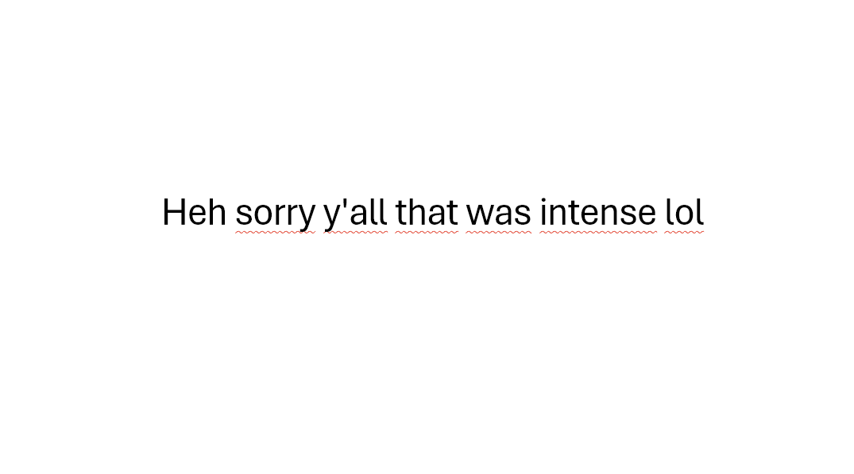
Ei tarvii lukea, antaa vaa olla hetki näytöllä ja siirrytää eteepäinnn

Slide 9
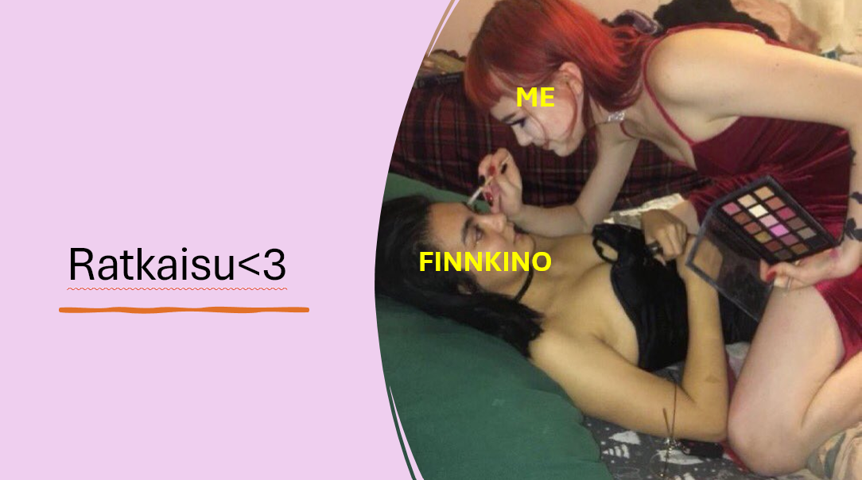
Ideointi
Kuka lukee?
Idea 1: Monivalintavalikko​
Kuvaus: Yhdellä klikkauksella pääset valikkoon, jossa pystyt valitsemaan esim. muutaman elokuvateatterin, kahdelta eri viikolta perjantait ja lauantait.​
Idea 2: Chatbot uudistus tai kokonaan pois​
Kuvaus: Palvelu kuuluisi kehittää käyttövalmiiksi ja julkaista valmiina ja toimivana. Chatbotin huonous on kiusallista, sillä nykyajan tekoäly teknologian ansiosta palvelu voisi olla erittäin hyvä. ​
Idea 3: Virtuaalinen ja dynaaminen istuinvaraus​
Kuvaus: Mahdollisuus 'kävellä' teatterissa, tarkastellen eri paikkojen näkymiä. Kun käyttäjällä on olemassa oleva tili, hän saa ehdotuksia parhaista paikoista perustuen aiempiin valintoihin ja suosikkeihin.
​
”Näistä vaihtoehdoista päädyimme ideaan…”

Slide 10
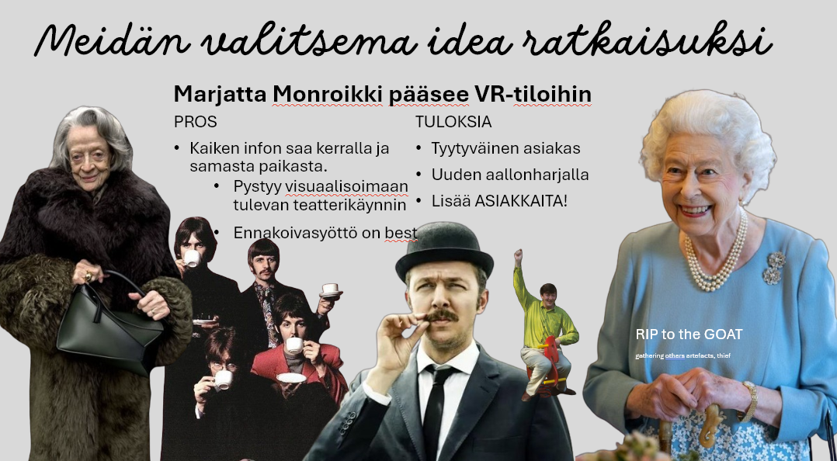
Skenaario
Kuka lukee?
Valittu idea 3: Virtuaalinen ja dynaaminen istuinvaraus
Skenaariokuvaus: Marjatta näkee TikTokissa mainoksen elokuvasta ja päättää mennä katsomaan sen. Hän haluaa kuitenkin varmistaa, että saa parhaan paikan salista. Marjatta tutustuu esitysaikoihin ja traileriin, paikkojen varaukseen siirtyessä hän huomaa mahdollisuuden virtuaalitodellisuuskierrokseen. Hän klikkaa sitä ja pääsee kokemaan, miltä teatterin eri osissa istuminen tuntuu. Hän tutustuu erityisesti siihen, millainen näkymä eri riveillä on, ja kuulee, miten äänet kuuluvat eri paikoilta. Marjatta löytää mieleisen paikkansa ja pääsee samalla tutkimaan salin sisääntulon ja poistumisreittien sijainnit.​
​
Saapuessaan teatteriin Marjatta on varma valinnastaan, koska hän on jo virtuaalikierroksella "vieraillut" salissa ja tietää tarkalleen, mitä odottaa. Hän löytää paikkansa helposti ja nauttii täydellisestä elokuvakokemuksesta.​
​
Muutaman käyntikerran jälkeen Marjatta huomaa paikkaa varatessaan, että sivusto ehdottaa automaattisesti paikkoja, jotka ovat hänen aiempien varaustensa perusteella hänen suosikkejaan. Hän on varannut aikaisemmin keskellä olevia paikkoja, joten järjestelmä ehdottaa hänelle samaa aluetta. Koska Marjatta on jo aiemmin virtuaalikierroksen perusteella päättänyt, mikä paikka on paras, hän varaa helposti ehdotetun paikan. ​

Slide 11
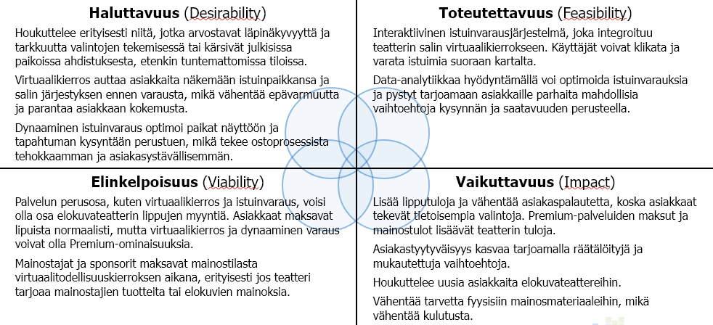
Arviointi pls tiivistäkää kun luette, mä en tiiä mikä tärkeetä lukea ja mikä ei
Kuka lukee?
HETI KU
VALMIS
VAIHDA
SEURAAVA
DIA

Slide 12
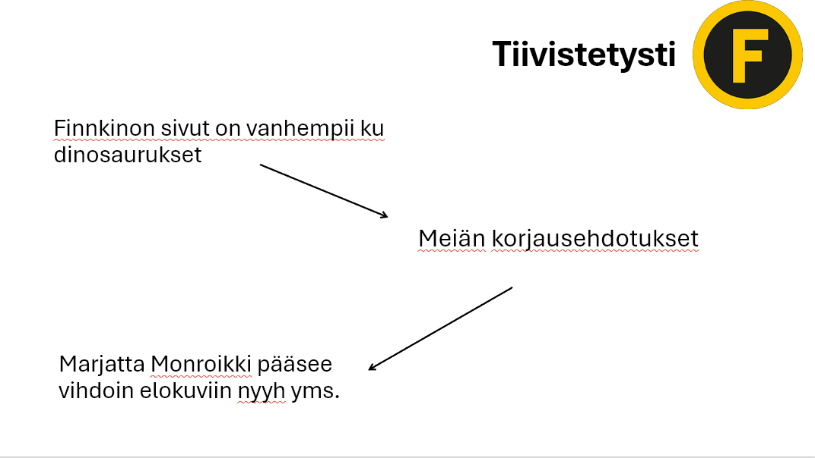
Äskeisen dian lukenut lukee myös

Slide 13
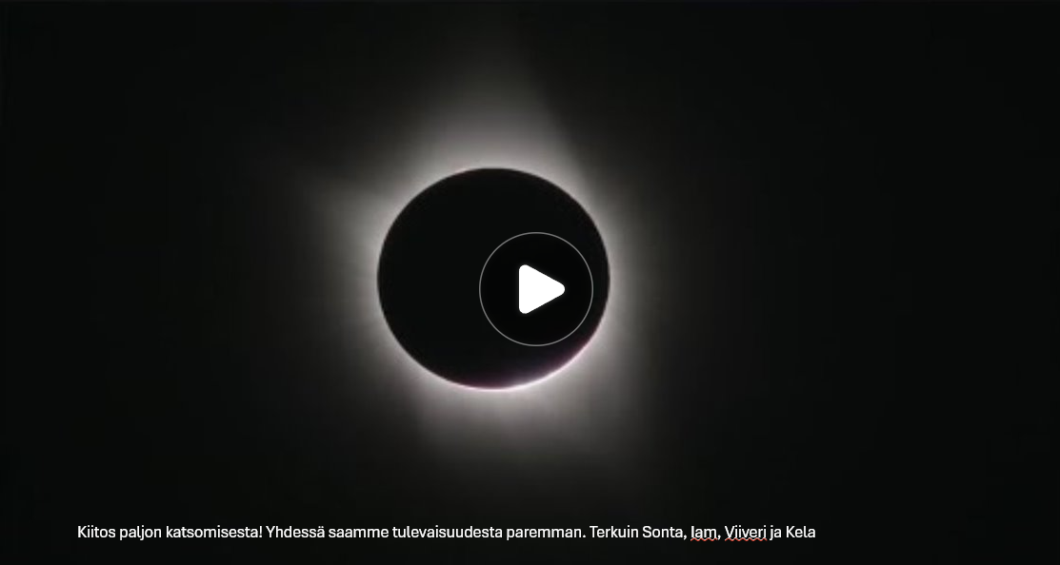
Kuka lukee? Ella voi?
Ala nopeasti puhumaan: ”Kiitos paljon meidän esitelmän katsomisesta JA VIDEO PYÖRIMÄÄN TAUSTALLE jatka puhumista ja kiittelyä kunnes alkaa the songg

Slide 14
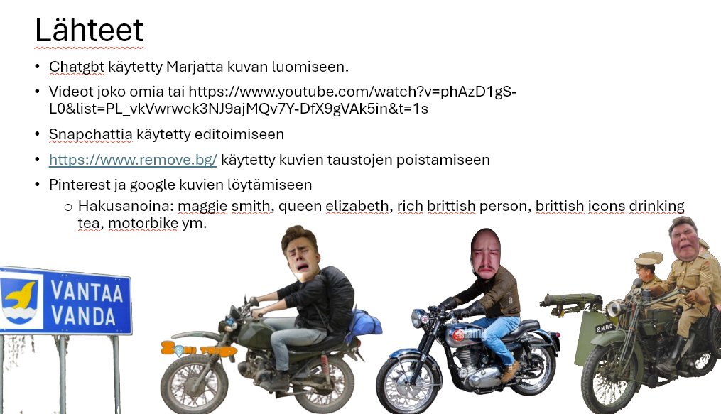
Kuka haluu sulkea? Ella voi
Tässä vielä muutamat lähteet joita käytettiin tämän dia-esityksen kanssa.
Jos mitään kysymyksiä vastailemme nyt mielellämme, ja kiitos vielä että kestitte katsoa meidän höpsön esitelmän. Toivottavasti esitelmän sydän silti välittyi <3

